Slide 1
li
Prepared by :
Cantonment Public School and College,Momenshahi.

Slide 2
স্বাগতম

Slide 3
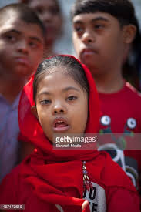
9ম অধ্যায়
প্রতিবন্ধী শিশু
Lesson 9-1

Slide 4
প্রতিবন্ধী শিশু
পরিবারে এমন কিছু শিশু দেখা যায় যাদের শারীরিক গঠন স্বাভাবিক নয়, বুদ্ধিমত্তা কম, ফলে সামাজিক আচরণ ও ভাব বিনিময় ঠিকমতো করতে পারে না। এরাই প্রতিবন্ধী শিশু।

Slide 5
প্রতিবন্ধীতার কারণ
বিভিন্ন কারণে একটি শিশু প্রতিবন্ধী হতে পারে। যেমন:- ১। জন্মের পূর্ব কালী কারণ, ২। শিশু জন্মের সময়ের কারণ, ৩। শিশু জন্মের পরবতী কারণ।

Slide 6
১। জন্ম পূর্ববর্তী কারণ:-
মায়ের রোগ সমূহ
মায়ের অপুষ্টি
ঔষধ গ্রহণ
মায়ের বয়স

Slide 7
ঘন ঘণ খিচুনী ]
নিকট আত্মীয়ের মধ্যে বিবাহ
তেজস্ত্রিয় পদার্থের প্রবেশ ]
মা-বাবার রক্তে আর,এস উপাদান

Slide 8
২। শিশু জন্মের সময়ের কারণসমূহ
শিশুর জন্মসয়কাল দীর্ঘ হলে শিশু বুদ্ধিপ্রতিবন্ধী হয়।
জন্মের সময় মস্তিস্কে আঘাত পেলে
শিশু জন্মের সময় শ্বাস নিতে অক্ষম হলে মস্তিস্কের কোষ ক্ষতিগ্রস্থ হয় ফলে বুদ্ধি প্রতিবন্ধী হয়। ফলে বুদ্ধিপ্রতিবন্ধী হয়।

Slide 9
৩। শিশু জন্মের পরবর্তী কারণ
নব জাতক যদি জন্ডিসে আক্রান্ত হয়।
শৈশবে শিশু যদি হঠাৎ পড়ে গিয়ে মস্তিসে্‌ক আঘাত পায়, বা শারীরিক মানসিক নির্যাতনের শিকার হয়-
পরিবেশে বিষাক্ত রাসায়নিক পদার্থে কারণ-
পুষ্টিকর খাদ্য উপদানের অভাবে

Slide 10
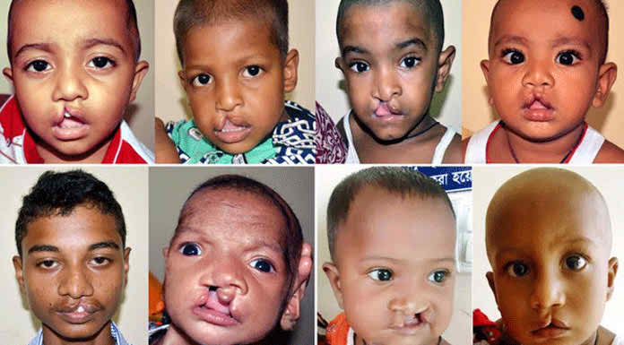
প্রতিবন্ধীতা সনাক্তকরণ
শারীরিক প্রতিবন্ধী সনাক্তকরণ:
ঠোঁটকাটা তালুকাটা

Slide 11
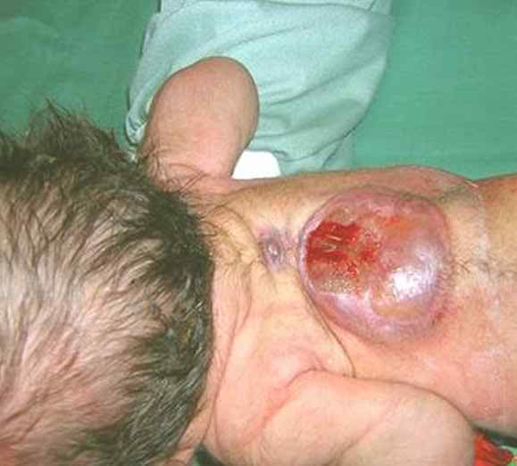
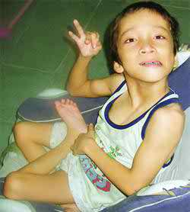
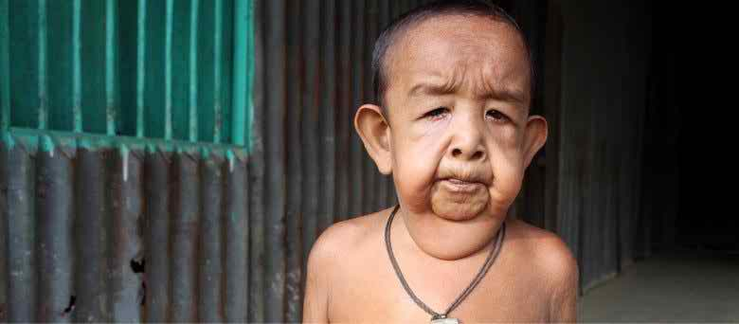
স্পাইনা বিফিটা সেরেব্রাল পলসি
গঠন বিকৃতি

Slide 12
মূল্যায়ন:-
প্রতিবন্ধীতা বলতে কি বুঝ?
মা ও সন্‌তানের আর-এইচ উপাদানের মিল না থাকাকে কি বলে।
জন্ডিসের কারণে রক্তের কিসের উপাদান বৃদ্ধি পায়।

Slide 13
বাড়ীর কাজ:
প্রতিবন্ধীতার কারণগুলো আলোচনা কর।

Slide 14
ধন্যবাদ

